Slide 1


Optimisez la gestion du stock d’une boutique en nettoyant ses données
DUFOUR David
Data Analyst
13 août 2024

Slide 2

Sommaire
Analyses exploratoires des données
03
Fusions ou consolidations des données
GOALS & STRATEGY
Exploitation des données et résultats
06
Actions à mener pour la suite
KPI Overview
Point sur les compétences apprises
01
02
You can describe the topic of the section here
03
04
05
You can describe the topic of the section here

Slide 3

01.
Analyses exploratoires des données
Notes:
slidesppt.net

Slide 4
Fichier erp.xlsx
Remarques :
À première vue, la variable ‘stock_status’ paraissait correctement renseignée mais une erreur s’y était glissée
Caractéristiques :
Nbr observations : 825 lignes
Nombres variables : 6 colonnes
Clés non renseignées : 0
Doublons détectés : 0
Clés uniques : 825
Traitements réalisés :
Analyse variable ‘stock_status’ : erreur identifiée et corrigée (ligne 4 & 398)
Variables ‘stock_status’ & ‘stock_status_2’ supprimées car redondance avec ‘stock_quantity’

Slide 5
Fichier web.xlsx
Caractéristiques :
Nbr observations : 1513 lignes
Nbr variables : 29 colonnes
Clés non renseignées : 85
Doublons détectés : 798
Clés uniques : 714
Remarques :
-Difficulté à trier les 28 colonnes pour conserver uniquement les variables pertinentes
Difficulté dans le choix d’écarter
ou non les 2 observations ‘sans sku’
Traitements réalisés :
Suppression de 20 colonnes dont les informations n’étaient pas nécessaires à l’analyse.
Identification et suppression des
doublons de type ‘attachment’
Identification et suppression des
lignes sans codes articles ( ‘sku’)

Slide 6
Fichier liaison.xlsx
Caractéristiques :
Nbr observations : 825 lignes
Nbr variables : 2 colonnes
Clés non renseignées : 91
Doublons détectés : 90
Clés uniques : 735
Remarques :
91 observations n’ont pas de correspondances entre ‘product_id’ et ‘id_web’
Traitements réalisés :
Pas de nettoyage réalisé à ce stade

Slide 7
02.
Fusions ou consolidations des données
Notes:
slidesppt.net

Slide 8
Fusions ou consolidations des données
Jonction df_erp & df_liaison (= df_merge)
Choix des attributs :
.merge(on = 'product_id', how = "outer", indicator=True)
Clés utilisées :
‘product_id’ dans les 2 dataframes
Vigilances particulières au cours du traitements :
S’assurer de la correspondance des observations
lors de la jonction
Difficultés ou pièges rencontrés :
Aucunes difficultés rencontrées, toutes les lignes matchent entre les 2 dataframes
Jonction df_merge & df_web (= df_merge)
Choix des attributs :
.merge(df_web, left_on = 'id_web', right_on = 'sku', how = 'left', indicator = True)
Clés utilisées :
‘id_web’ dans le dataframe ‘df_merge’ ‘sku’ dans le dataframe ‘df_web’
Vigilances particulières au cours du traitements :
S’assurer de la correspondance des observations
lors de la jonction
Difficultés ou pièges rencontrés :
111 lignes ont une correspondance uniquement à gauche car seulement 714 ‘sku’ renseignées dans le dataframe ‘df_web’

Slide 9
03.
Exploitation des données et résultats
Notes:
slidesppt.net

Slide 10
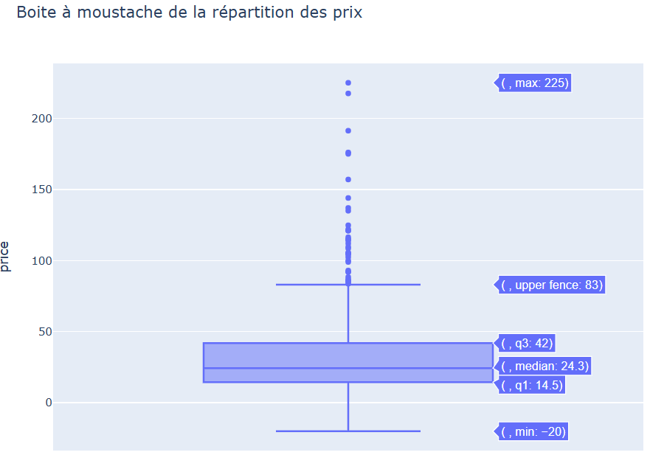
Analyses univariées du prix
Méthodes statistiques employées :
Z-score
La moyenne de la variable prix est :
32,19€
L’écart-type du prix est de : 26,7120767755
Le z-score est de : 1,20507290655
Le seuil prix pour un z-score supérieur à 3 est de : 114€
Intervalle interquartile L’intervalle interquartile est de : 27,5€
Le seuil pour les articles outliers
est de 83,25€
Commentaires du graphique :
Grande disparité concernant les prix des articles vendus (min/max)
Limites éventuelles de l’analyse : Difficulté de définir les articles outliers (valeurs aberrantes [suppression] ou atypiques [conservation] )avec les données brutes.

Slide 11
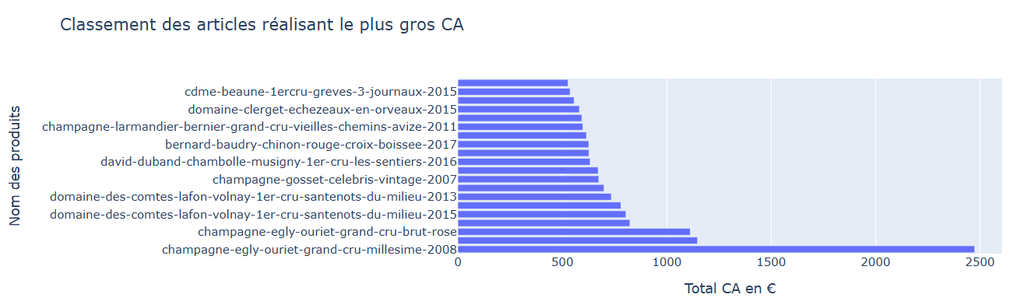
Analyses univariées du CA
Méthodes statistiques employées:
Calcul Total CA
Le chiffre d’affaire du site web est
de 143 680,10€
Calcul du 20/80 en CA
477 articles représentent 80% des ventes en CA
Ces articles représentent 66,81%
du catalogue entier
Commentaires du graphique :
L’article réalisant le plus de CA est un champagne
Les Domaines EGLY sont les plus prolifiques en terme de CA
Limites éventuelles de l’analyse : Données manquantes sur certains produits pouvant potentiellement fausser l’analyse

Slide 12
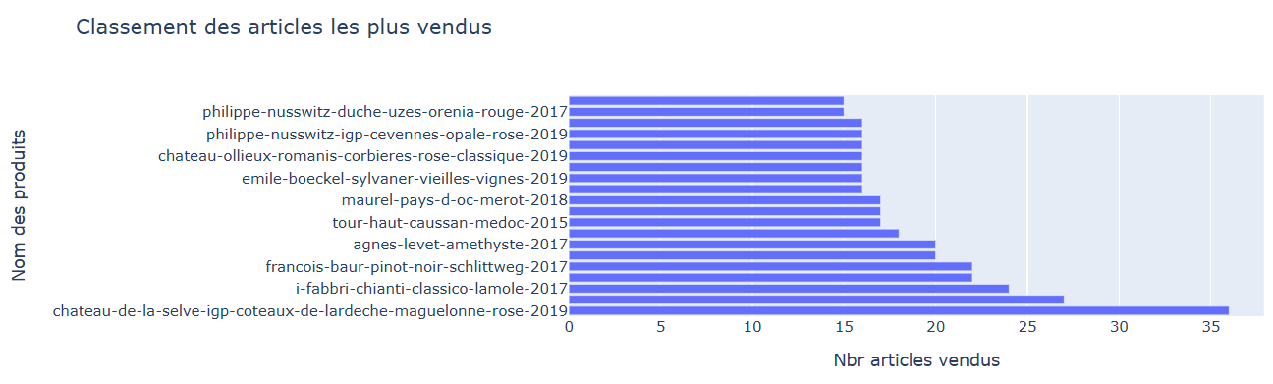
Analyses univariées des quantités
Méthodes statistiques employées:
Calcul du 20/80 en quantité
450 articles représentent 80% du CA en quantité
Ces articles représentent 63,03% du catalogue entier
Commentaires du graphique :
Les vins sont essentiellement les articles les plus vendus
Les millésimes de 2017, 2018 et 2019 représentent 90% des articles les plus vendus en quantité (18/20)
Limites éventuelles de l’analyse : Données manquantes sur certains produits pouvant potentiellement fausser l’analyse

Slide 13
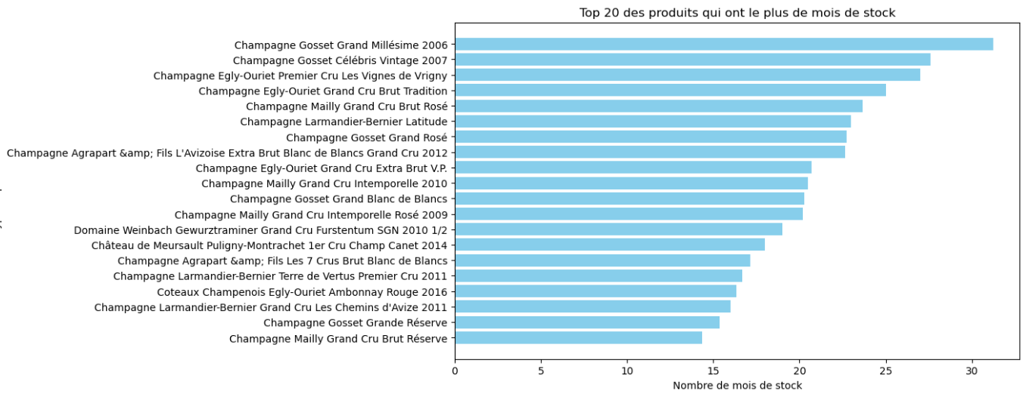
Analyses univariées des stocks
Méthodes statistiques employées:
Calcul de la valorisation du stock
La valeur totale du stock est de 531 628,8€
Calcul Total en quantité du stock
Le stock total est de 17 811 articles
Calcul du nombre de mois de stock
Stock quantity / Total sales
Commentaires du graphique :
Les champagnes Millésime et grande cuvée ont une faible rotation de stock entre 15 et 30 mois.
Limites éventuelles de l’analyse : Données manquantes sur certains produits pouvant potentiellement fausser l’analyse

Slide 14
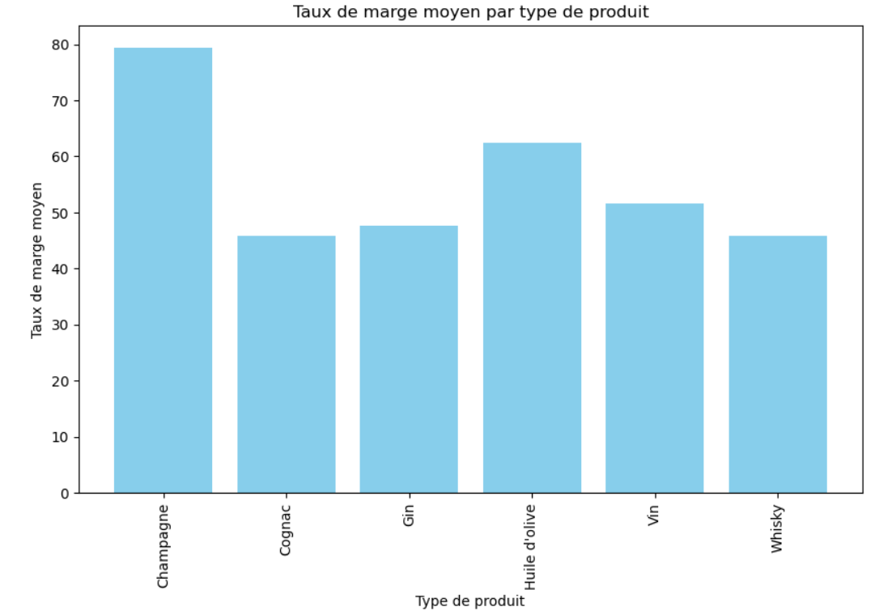
Analyses univariées des taux de marge
Méthodes employées:
Elimination dans un premier temps des taux de marge négatifs.
Recherche du prix minimum avec un taux positif : 43,53 €
Recherche du prix maximum avec un taux positif : 612,49 €
Commentaires du graphique :
Le Champagne et l’Huile de l’Olive sont les produits qui présentent le taux de marge le plus important
Limites éventuelles de l’analyse : Données manquantes sur certains produits pouvant potentiellement fausser l’analyse

Slide 15
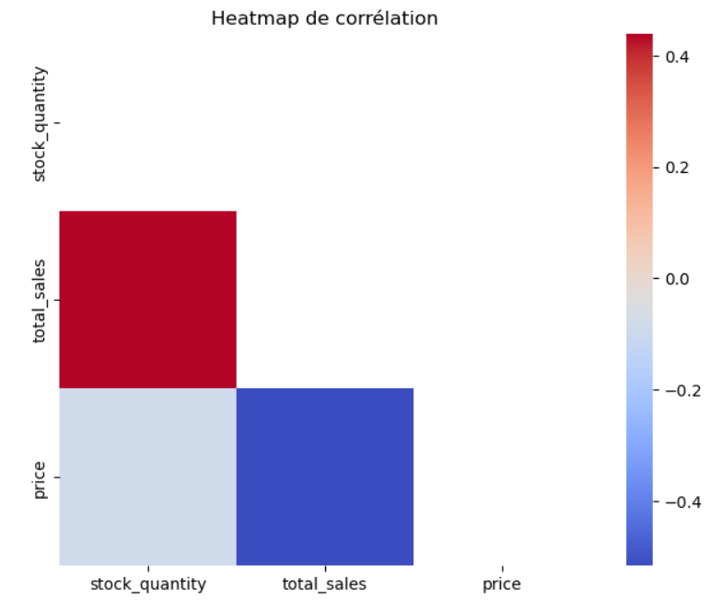
Analyses univariées des corrélations
Méthodes employées:
Elaboration d’un heatmap de corrélation
Corrélation entre les données « price », « total_sales » et « stock_quantity »
Commentaires du graphique :
La corrélation la plus élevée est entre le total des ventes et la quantité de stock.
Et la corrélation la plus faible est entre le total des ventes et le prix.
Limites éventuelles de l’analyse : Données manquantes sur certains produits pouvant potentiellement fausser l’analyse

Slide 16
04.
Actions à mener pour la suite
Notes:
slidesppt.net

Slide 17
Actions pour la suite
– Modifier les ‘sku’ des articles qui ne respectent pas la règle de codification (= ‘13127-1’ et ‘bon-cadeau-25-euros’)
– Modifier l’’id_web’ de l’article qui ne respecte pas la règle de codification (= ‘14680-1’)
– Tenter de renseigner les données manquantes des 611 articles ayant pour statut ‘both’ dans la colonne ‘_merge’ du fichier « df_merge. xlsx » en réalisant des recherches ou en effectuant des comparaisons avec les articles similaires déjà existants.
– Tenter de renseigner les données manquantes des articles ayant pour statut ‘left_only’ dans la colonne ‘_merge’ et filtrer en ne gardant que les articles possédant un ‘sku’ (= exclure les ‘Vides’) dans le fichier « df_merge. xlsx » , soit 103 articles puis réaliser des recherches ou effectuer des comparaisons avec les articles similaires déjà existants.
5 – Tenter d’identifier les articles ayant pour statut ‘left_only’ dans la colonne ‘_merge’ et filtrer en ne gardant que les articles ne possédant pas de ‘sku’ (= ne cocher que les ‘Vides’) dans le fichier « df_merge. xlsx », soit 111 articles possédant un ‘product_id’ mais n’ayant aucunes informations concernant le produit ou les ventes associées.

Slide 18
05.
Point sur les compétences apprises
Notes:
slidesppt.net

Slide 19
Point sur les compétences apprises
Qu’est-ce qui s’est bien passé pour vous dans ce travail de nettoyage ?
Le travail de nettoyage s’est bien déroulé dans l’ensemble, les indications fournies dans le notebook étaient claires et m’ont permis de rendre un travail certes perfectible mais satisfaisant dans l’ensemble.
Qu’est-ce que vous avez trouvé le plus difficile ?
La phase de réflexion des choix à faire a été la plus difficile à mon sens. Mon manque d’expérience m’a rendu compliqué le fait de devoir choisir quelles variables et quelles observations étaient à conserver ou à supprimer.
Sur quelles tâches est-ce que vous pensez avoir besoin de plus d'entraînement ?
La définition et l’application des fonctions sur les dataframes
La jonction/fusion des dataframes entre eux (choix des attributs)

Slide 20

Merci de votre attention

